Slide 1
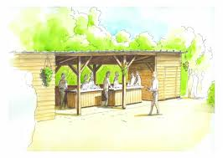
Repas champêtre
IL Y AURA DE QUOI VOUS RESTAURER SELON VOS GOûTS ET APPETITS
mARDI 13 jUILLET 2021 A PARTIR DE 19H
PLACE de la VIERGE
saint martial de nabirat
Imprimé par nos soins - Ne pas jeter sur la voie publique
bUVETTE, ENTREES, PANINIS, CAFE, VIN AU VERRE, PICHET
gRILLADES (MAGRET, CHIPOLATAS, MERGUEZ / FRITES
FROMAGES, PATISSERIES
ANIMATION MUSICALE AVEC LAURAIN.b
Atelier créatif pour les enfants
ORGANISE PAR LE COMITE DES FETES, LA DIANE ST MARTIALIAISE, DETENTE ET AMITIES, L’ENTENTE SPORTIVE PERIGORD NOIR, LES DIX DOIGTS, L’AMICALE LAIQUE

